Slide 1
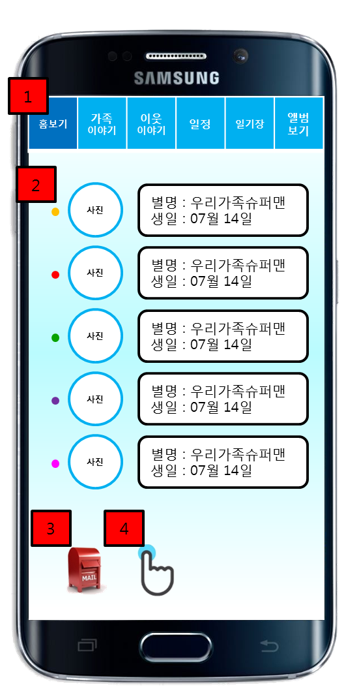
화면ID | App_UC024_#1 | 화면제목 | 홈 보기
페이지경로 : 시작화면에서 로그인 버튼 클릭 |  |  | Description (장재영)
 |  |  | 1 | 홈보기 버튼을 클릭하면 서버로부터 가족프로필 정보를 읽어온다
 |  |  | 2 | 가족 프로필을 클릭하면 개인프로필 화면으로 이동하여 개인 프로필 화면을 제공하다.
 |  |  | 3 | 사랑의 우체통 버튼을 클릭하면 우체통 화면으로 이동하여 우체통을 확인할수 있다.
 |  |  | 4 | 콕콕 버튼을 클릭하면 콕콕하기 화면이 제공된다
 |  |  | 5 | 일기장 버튼. 클릭 시, 서버에서 개인 일기장 목록들을 불러와 개인일기장 화면으로 이동하고 기본으로 가장 최근에 작성한 개인 일기내용이 제공된다
5
1
2
3
4
5
6
7
8
9
10

Slide 2
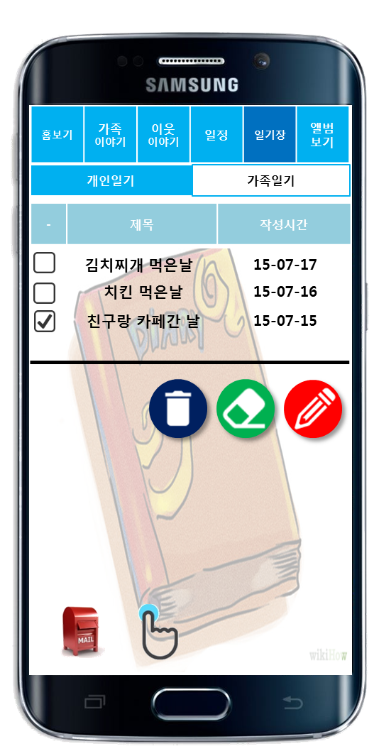
화면ID | App_UC024_#2 | 화면제목 | 개인일기 목록보기
페이지경로 : App_UC024_#1에서 일기장 버튼 클릭 |  |  | Description (장재영)
 |  |  | 1 | 개인일기 버튼을 클릭하면 서버로부터 개인일기 목록 정보를 불러와 제공한다
 |  |  | 2 | 체크박스를 클릭하여 삭제할 일기를 선택할 수 있다
 |  |  | 3 | 제목을 클릭하면 서버에서 정보를 받아와 선택한 개인 일기 의 개인일기 상세보기 화면을 제공한다
 |  |  | 4 | 체크박스 선택 후 휴지통을 선택하면 개인일기 삭제 화면을 제공한다. 중복 선택이 가능하다.
 |  |  | 5 | 체크박스 하나만 선택 하고 수정하기 버튼을 클릭하면 서버에서 정보를 받아와 선택한 개인일기의 개인일기 수정 화면을 제공한다
 |  |  | 6 | 글쓰기 버튼을 클릭하면 개인일기 작성 화면을 제공한다
1
2
3
4
5
6
7
8
9
10

Slide 3
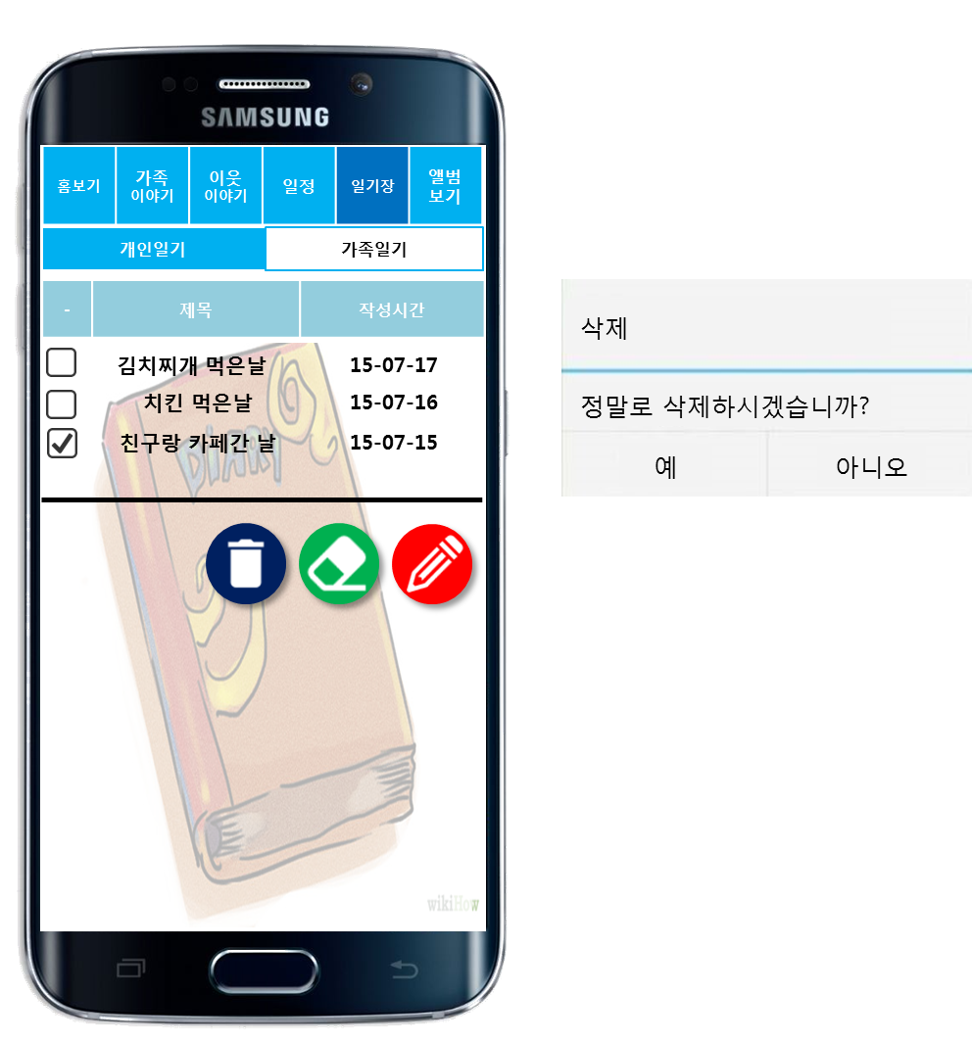
화면ID | App_UC024_#3 | 화면제목 | 개인일기삭제
페이지경로 : App_UC024_#2에서 삭제하기 버튼 클릭 |  |  | Description (장재영)
 |  |  | 1 | 삭제 버튼을 클릭하면 삭제하기 화면이 제공된다
 |  |  | 2 | 삭제하기 확인 화면
 |  |  | 3 | “예” 버튼을 클릭하면 선택한 개인일기 정보를 서버로 전송하여 삭제를 진행한다
 |  |  | 4 | 아니오 버튼을 클릭하면 개인일기 화면으로 되돌아간다
 |  |  | 5
 |  |  | 6
 |  |  | 7
 |  |  | 8
2
3
4
1
5
6
7
8
9
10

Slide 4
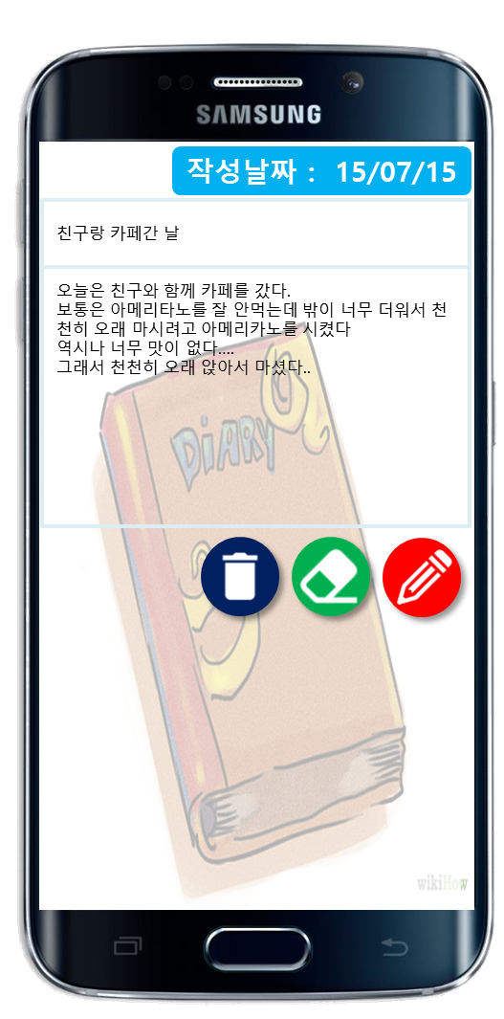
화면ID | App_UC024_#4 | 화면제목 | 개인일기상세보기
페이지경로 : App_UC024_#2에서 일기 목록 중 일기를 선택 |  |  | Description (장재영)
 |  |  | 1 | 개인일기상세보기에서 삭제하기 버튼을 클릭하면 개인일기 삭제화면이 제공되고 삭제 여부를 묻는다
 |  |  | 2 | 수정하기 버튼을 클릭하면 개인일기수정 화면을 제공한다
 |  |  | 3 | 개인일기추가 버튼을 클릭하면 개인일기추가 화면이 제공되어 새로운 개인일기를 작성 할 수 있다.
 |  |  | 4 | 개인일기가 제목과 내용으로 구분되어 제공된다 서버로부터 일기 내용을 불러 온다
4
1
2
3
5
6
7
8
9
10

Slide 5
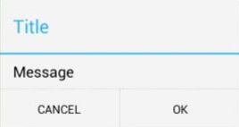
화면ID | App_UC024_#5 | 화면제목 | 개인일기상세보기에서 삭제
페이지경로 : App_UC024_#4에서 삭제하기 버튼 클릭 |  |  | Description (장재영)
 |  |  | 1 | 삭제 버튼을 클릭하면 삭제하기 화면이 제공된다
 |  |  | 2 | 삭제하기 확인 화면
 |  |  | 3 | “예” 버튼을 클릭하면 선택한 개인일기 정보를 서버로 전송하여 삭제를 진행한다
2
삭제
정말로 삭제하시겠습니까?
1
예
아니오
3
4
6
7
8
9
10

Slide 6
화면ID | App_UC024_#6 | 화면제목 | 개인일기 삭제 완료
페이지경로 : App_UC024_#3과 App_UC024_#5에서 삭제 확인 클릭. |  |  | Description (장재영)
 |  |  | 1 | 개인 일기가 삭제되어 보여진다.
1
7
8
9
10

